Slide 1
특징 추출 과정 정리
2025년 10월 11일
연세대학교 방사선학과
양 현 민

Slide 2
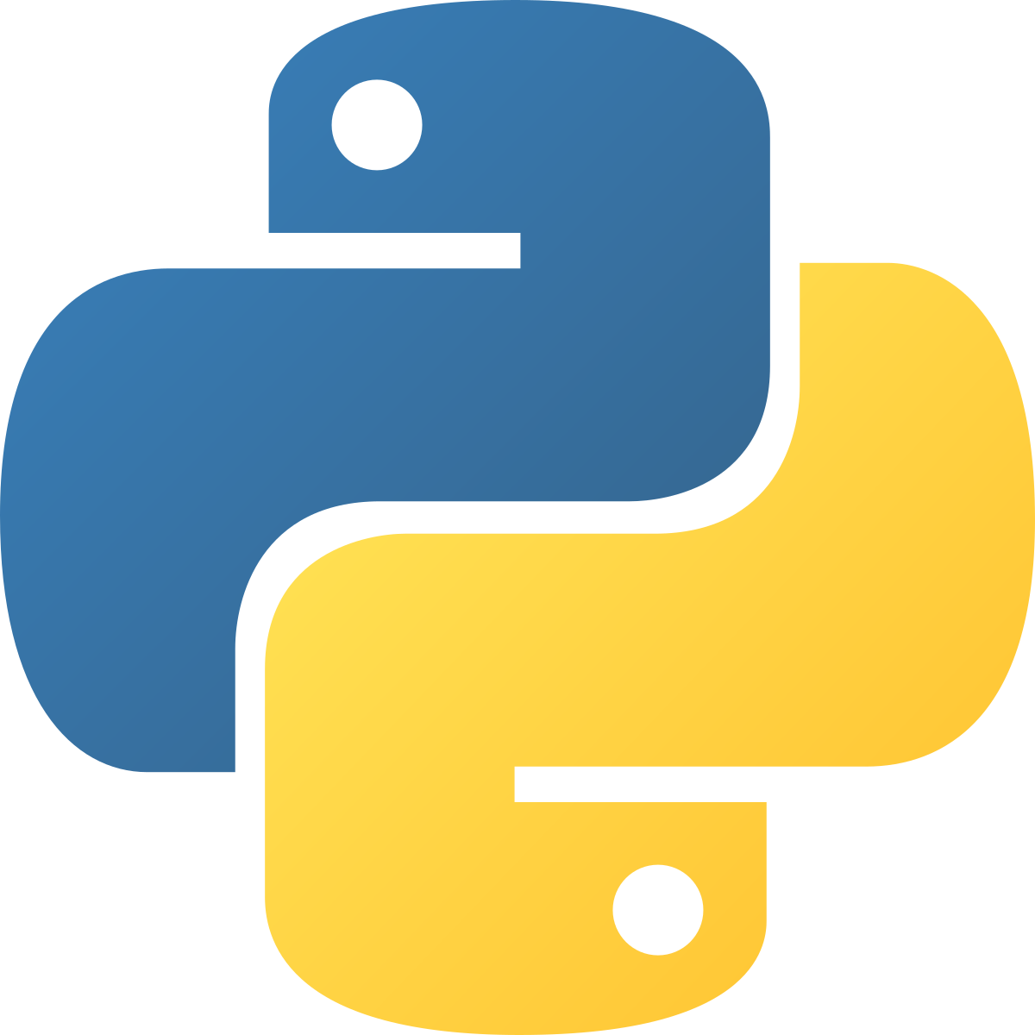
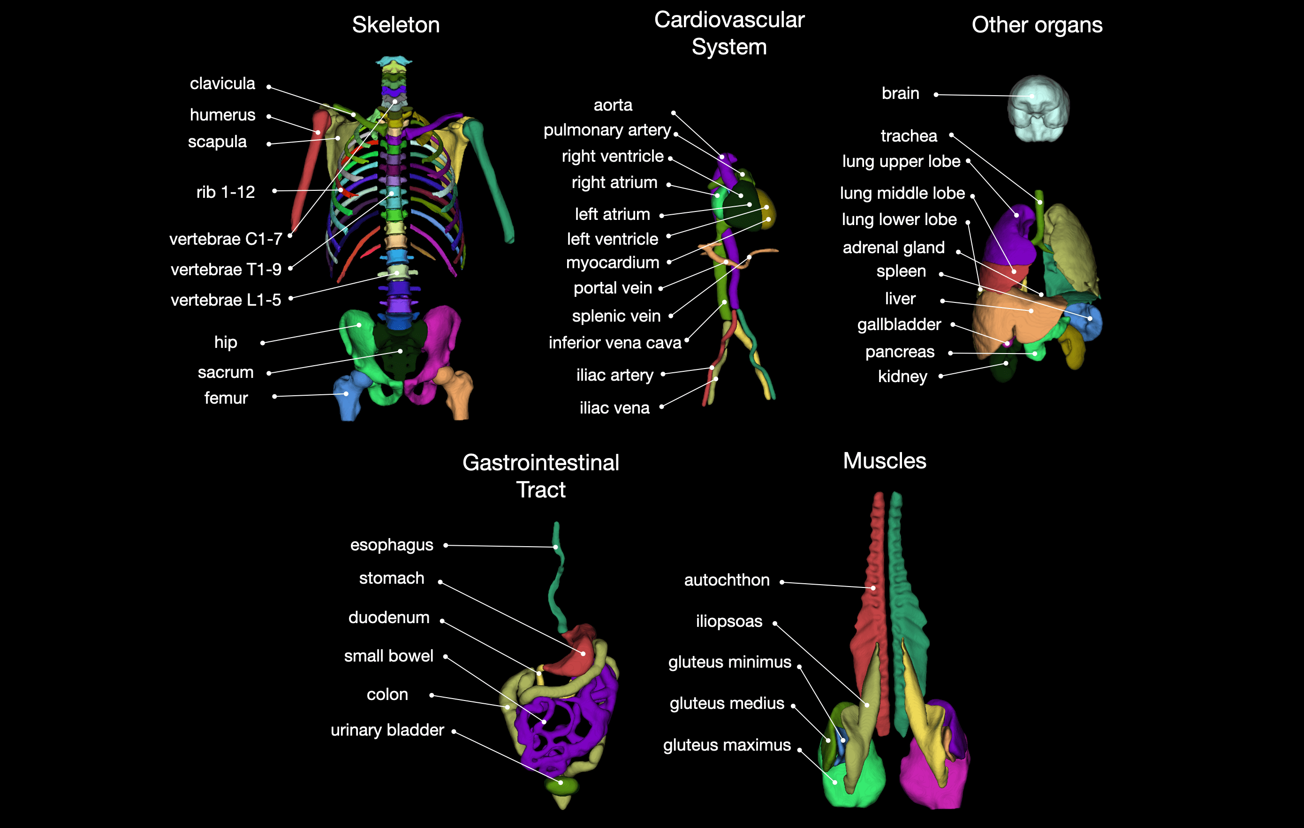

주의!
1. Python을 꼭 설치해 주세요
Python을 구동하기 위해 설치는 필수입니다
PyCharm, VS Code와 같이 IDE 또는 텍스트 편집기도 설치!
가상 환경을 만들어 실행해야 합니다(api 호출)
2. 사용할 프로그램 또한 설치해야 합니다
각 pip install ‘1, 2’는 필수!
TotalSegmentator
Pyradiomics

Slide 3
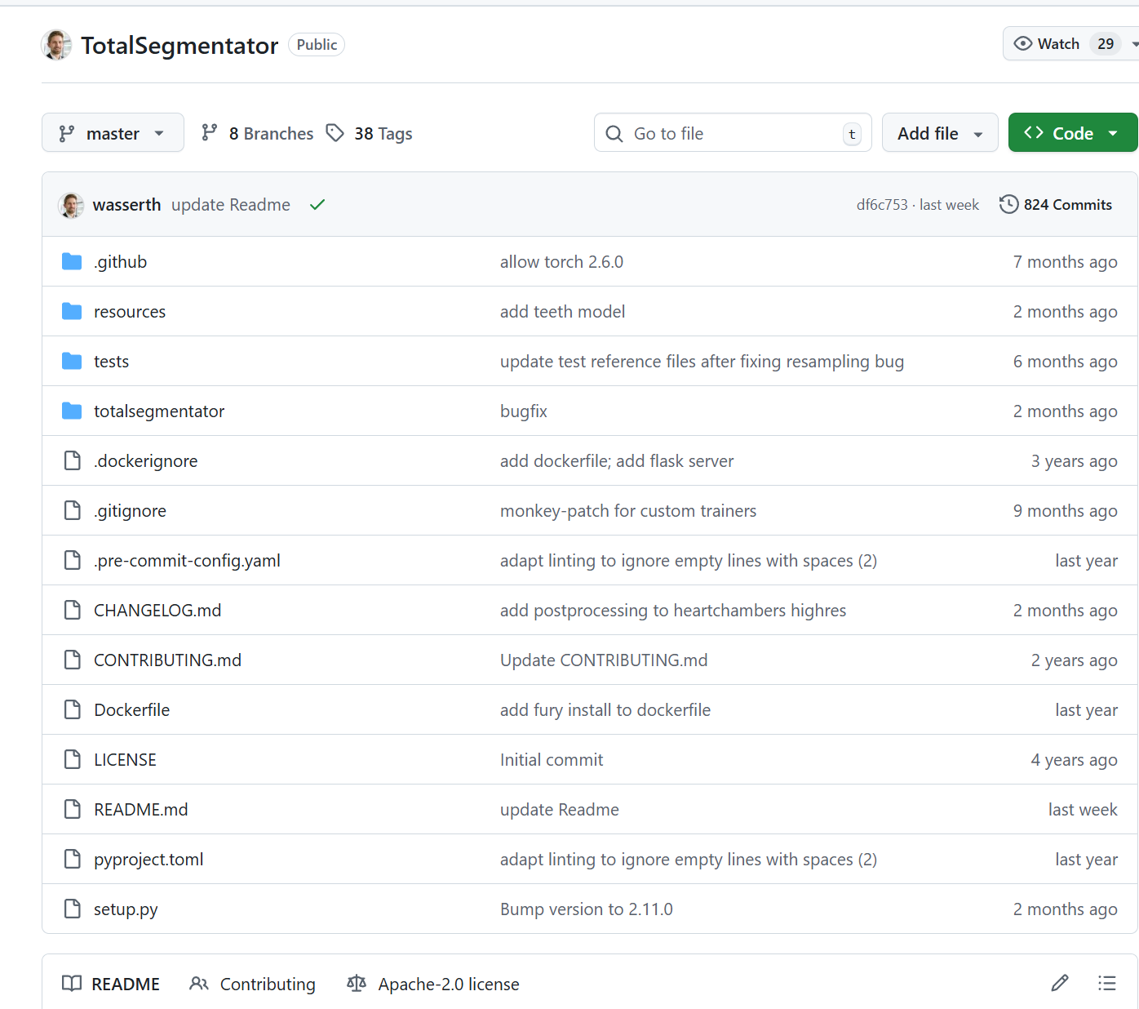
TotalSegmentator
첫 번째로 사용할 도구는 TotalSegmentator입니다
CT/MRI 영상을 넣었을 때 이미 딥러닝된 Weight Model을 이용해 원하는 ROI(선택 부위)를
얻을 수 있는 Python 기반 프로그램이라고 생각하시면 됩니다

Slide 4
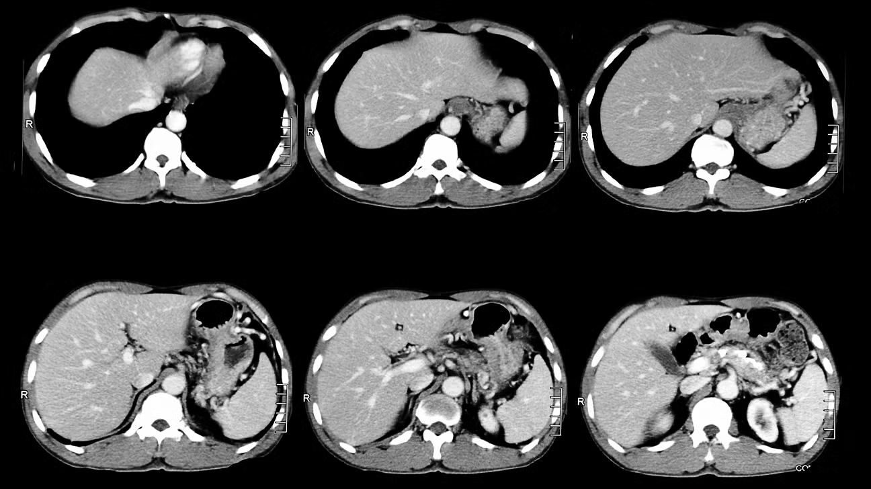
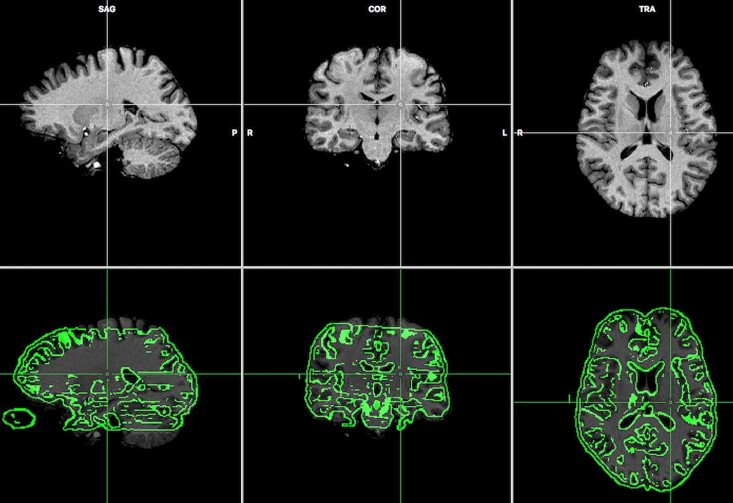
TotalSegmentator 작동 설명
TotalSegmentator는 CT 영상을 다음과 같이 NIfTI라는 영상의 형식으로 바꾸어 실행됩니다.
이를 가상환경에서 실행하기 위해서는 다음과 같이 터미널 환경에서 명령어를 그대로 입력하면 됩니다

Slide 5
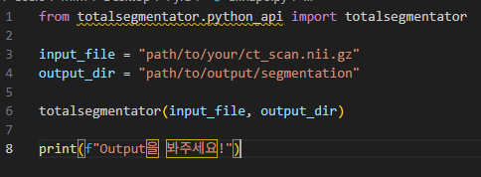
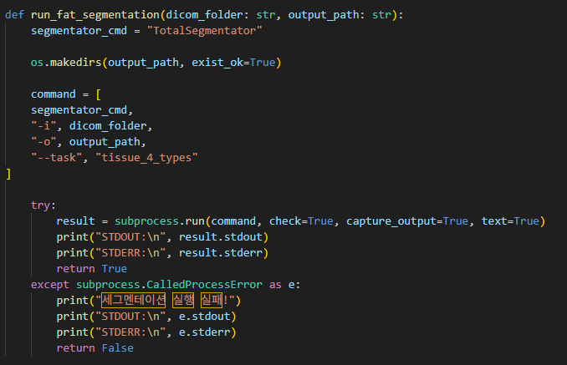
TotalSegmentator 코드 예시
TotalSegmentator를 사용하는 방법은 크게 다음과 같이 2가지 방식이 존재합니다(편의에 맞추세요).
API 호출 방식으로 진행: 자신의 실행 환경에 따라 달라질 수 있는 방식입니다.
Subprocess 방식: 가상 환경 명령을 조금 더 명시적으로 조정할 수 있는 방식입니다.

Slide 6
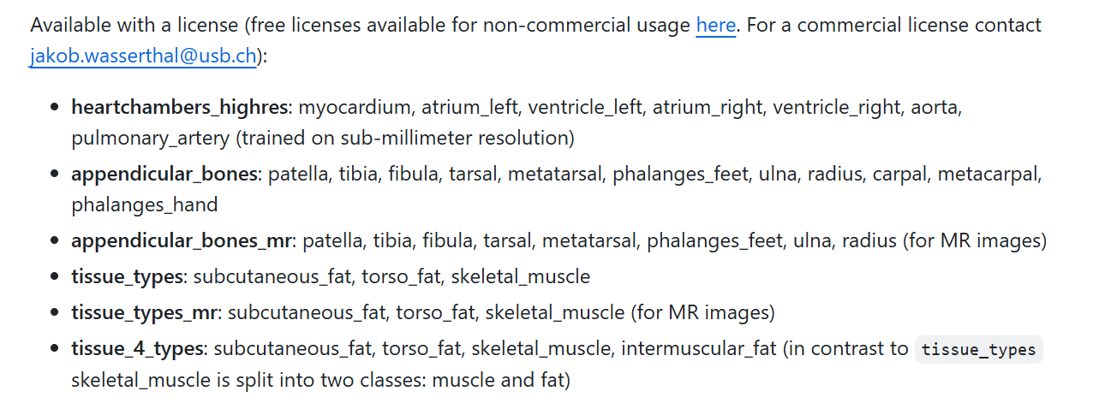
License 설치
모델에 사용할 부위는 근육과 지방입니다, 이를 쓰기 위해서는 tissue_4_type이라는 부위를 설정해야 합니다.
다만, 현재 제공되는 Subcutaneous fat과 Skeletal Muscle은 공식으로 지원하지 않아 라이선스를 받아야 해요
그래서, here 에 들어가서 라이선스를 발급받으면 됩니다.

Slide 7
License 가상환경 적용
라이선스를 받으셨다면 다음과 같이 가상환경에 적용하면 됩니다.
이후, 본격적으로 우리는 CT 영상에서 원하는 지방과 근육을 뽑을 준비를 마친 것입니다.

Slide 8
TotalSegmentator Scripts
스크립트는 다음과 같이 함수 부분을 제공해 드리겠습니다.
혹여나 진행이 어려운 분들은 알려주시면 전체 코드 전송해드리겠습니다!

Slide 9
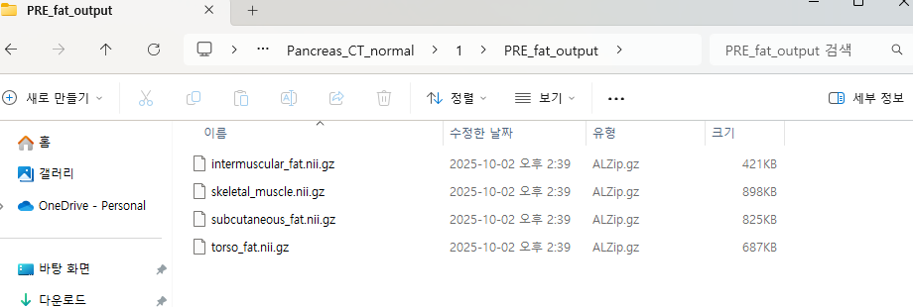
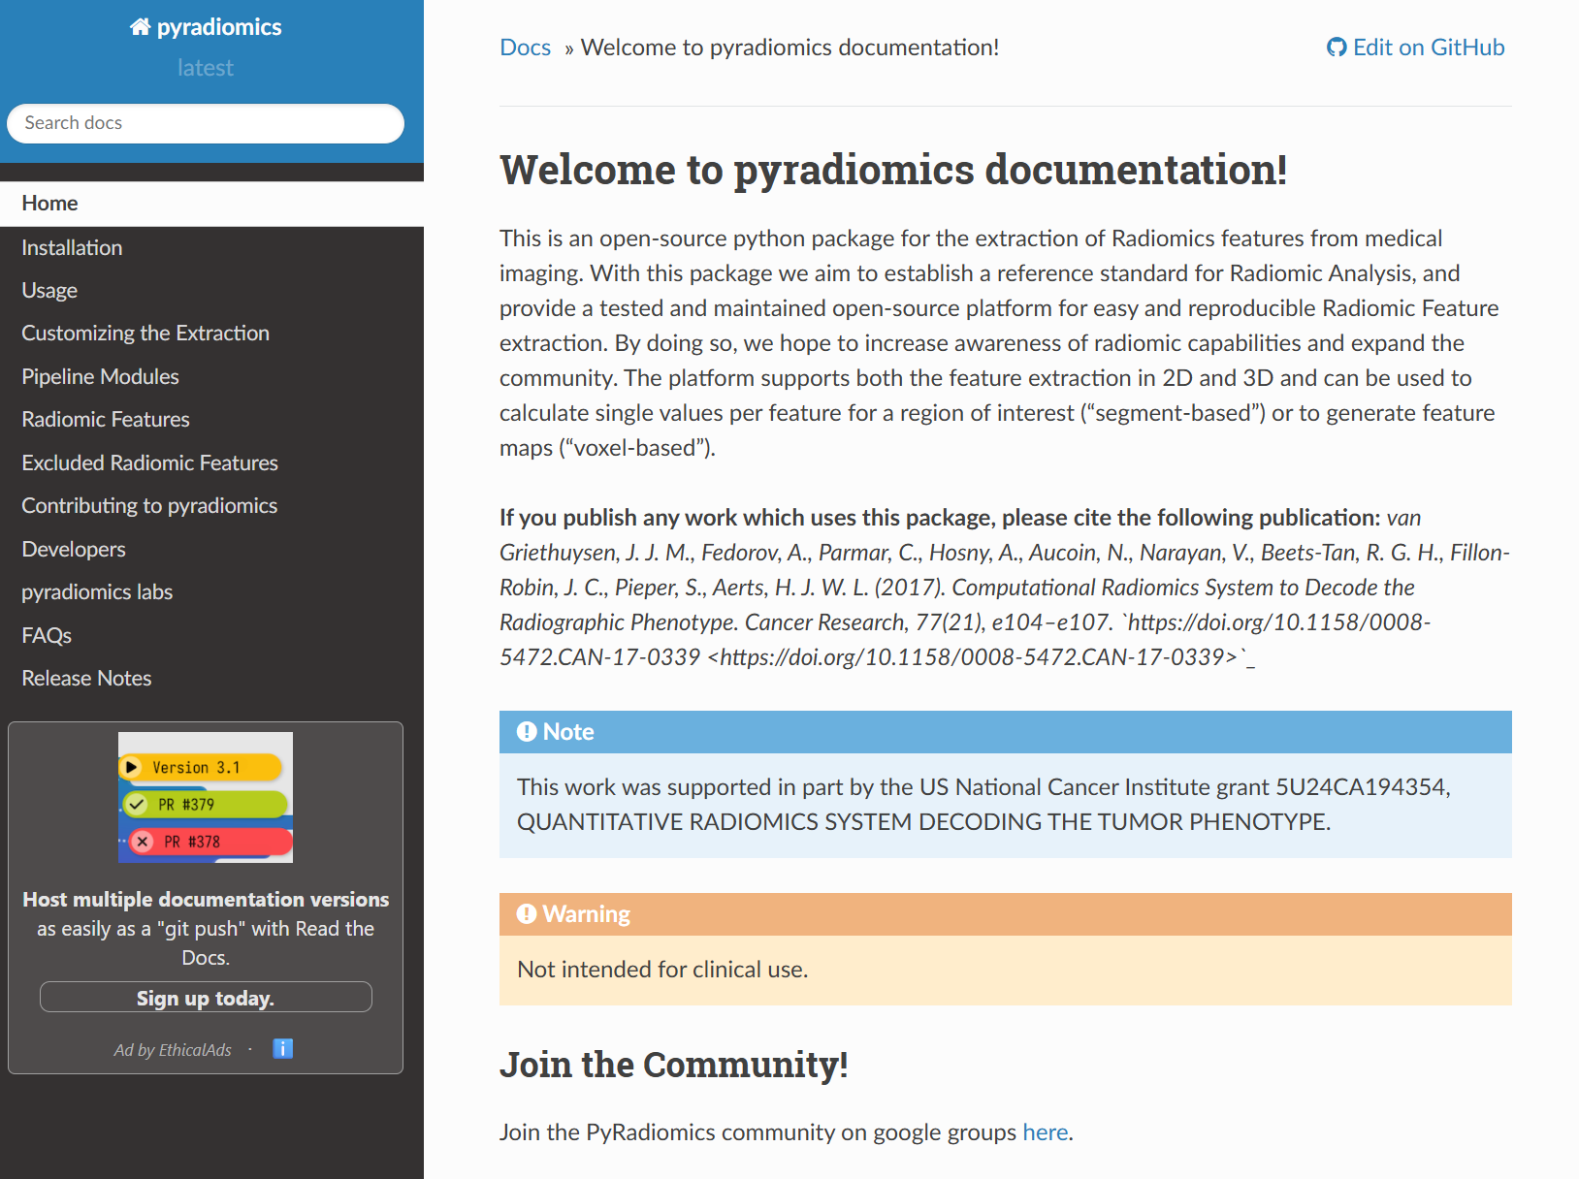
Pyradiomics
다음과 같이 NIfTI 파일이 4가지가 만들어지면, 이제 라디오믹스 인자를 뽑을 겁니다.
Pyradiomics는 다음과 같이 얻어진 NIfTI 파일과 DICOM 파일 두 가지가 동시에 필요합니다.

Slide 10
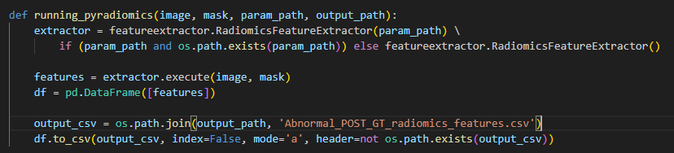
Pyradiomics 사용법
마찬가지로 Pyradiomics도 터미널 환경에서 실행이 가능합니다.
다만 안정성을 위해, 스크립트에 사용 가능한 함수를 드리겠습니다.
여기서 Params에 집중해볼 여지가 있겠습니다.

Slide 11
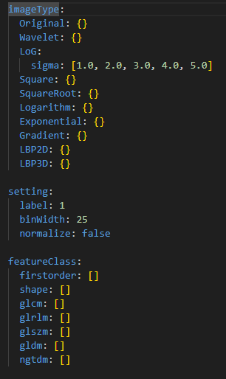
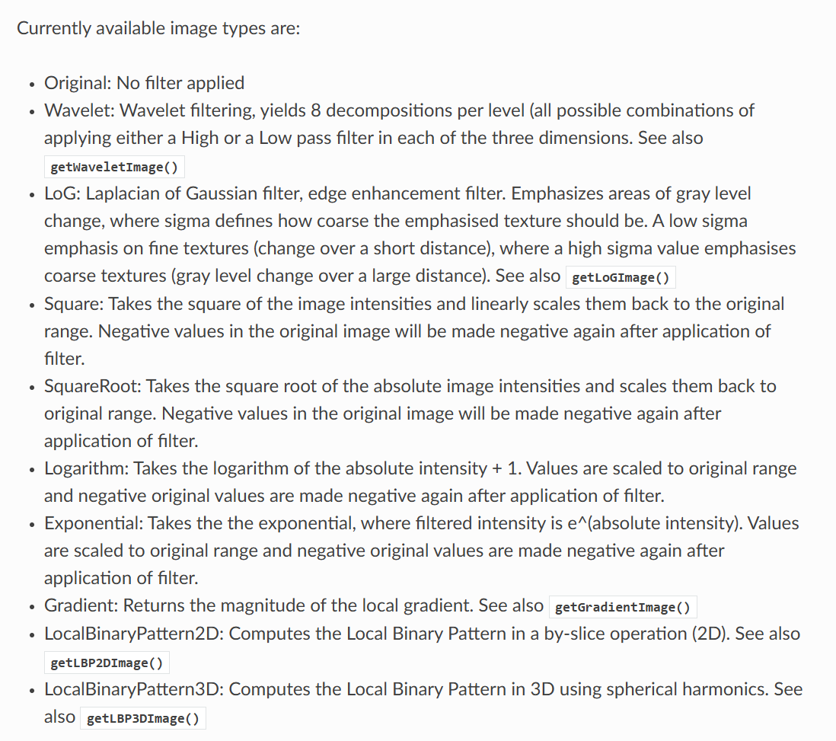
Pyradiomics Params
Params는 넣을 CT 영상에서 강도, 거친 정도… 같이 여러 영상학 정보를 인위적으로 변형해
다른 신호들을 얻는 방법이라고 생각하면 되겠습니다.
Yaml 형식의 파일로 만들어 넣으면 됩니다.

